Slide 1






Phương pháp giáo dục theo định hướng STEM
2–6/8/2016

Slide 2
Mục đích
Xây dựng tầm nhìn chung và rõ ràng về các phương pháp giáo
dục theo định hướng STEM
Phát triển 3 kỹ năng giảng dạy cơ bản của STEM:
  Xác định các vấn đề STEM
  Triển khai các cách tiếp cận phù hợp để khảo sát
  Phân tích và đánh giá bằng chứng
Xây dựng kế hoạch thực tế và hợp lý cho việc triển khai cách tiếp cận này cho toàn trường, bao gồm các kênh truyền thông

Slide 3
Xây dựng dự án STEM riêng của anh/ chị
Làm việc theo nhóm trường và quyết định bối cảnh địa phương nào có thể khơi dậy ý tưởng cho một dự án STEM
Chúng tôi sẽ điều phối giữa 14 trường để đảm bảo các chủ đề phù hợp với các lứa tuổi học sinh và các môn học khác nhau

Slide 4
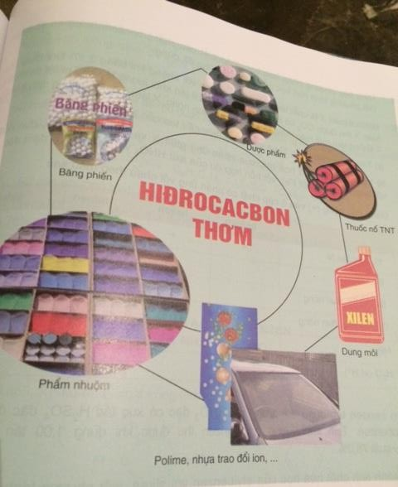
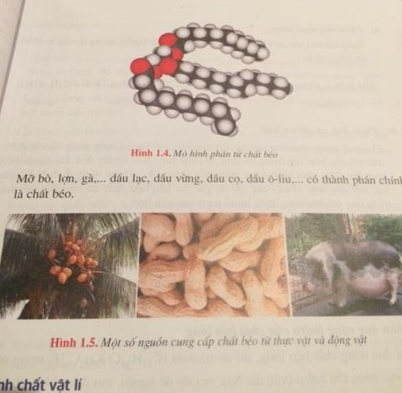
So sánh sách giáo khoa
Có sử dụng các ví dụ áp dụng thực tế trong đời sống

Slide 5
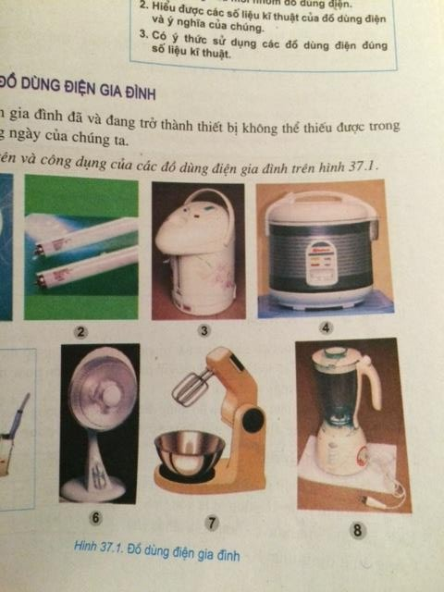
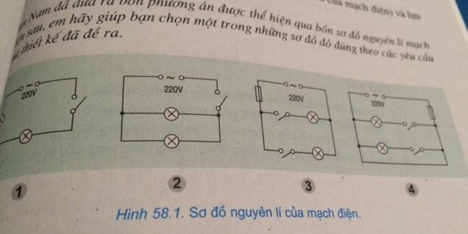
So sánh sách giáo khoa
Có sử dụng các ví dụ thực tế trong đời sống nhưng không phải ở tất cả các bài.
Các bài đều bắt đầu với một chủ đề đi đôi với bối cảnh nhưng sau đó giới thiệu thẳng vào kiến thức

Slide 6
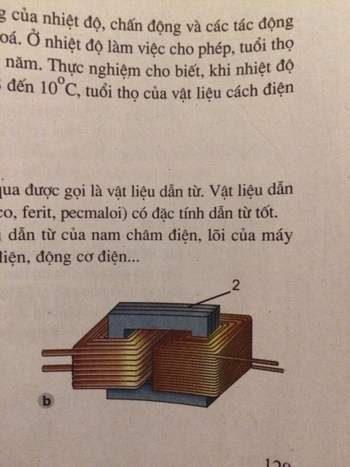
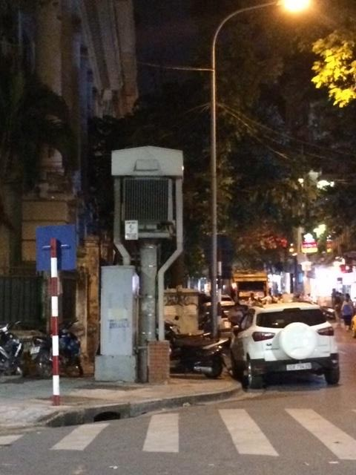
So sánh sách giáo khoa
Chúng tôi đã nhìn thấy một số cơ hội có thể sử dụng môi trường địa phương

Slide 7
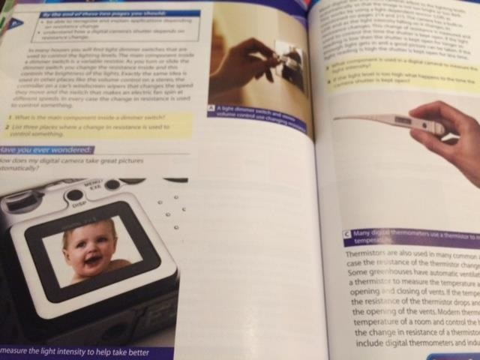
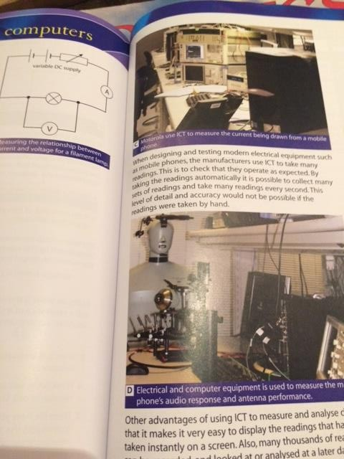
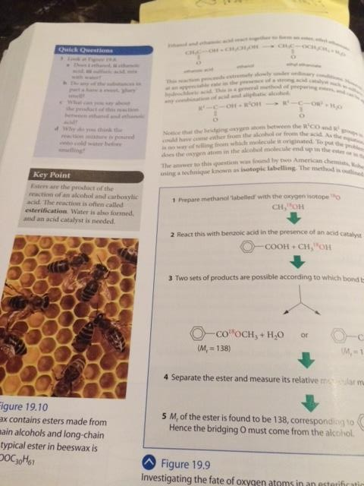
So sánh sách giáo khoa
Sách của Anh đưa luôn bối cảnh vào bài học từ đầu tới cuối, tuy nhiên cũng không khác biệt nhiều lắm

Slide 8
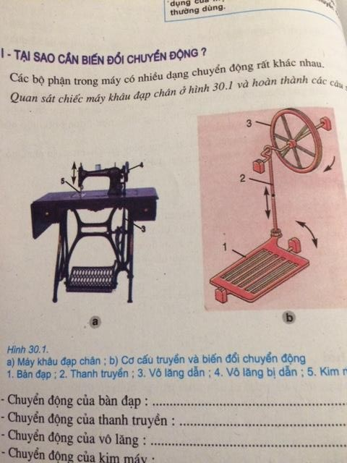
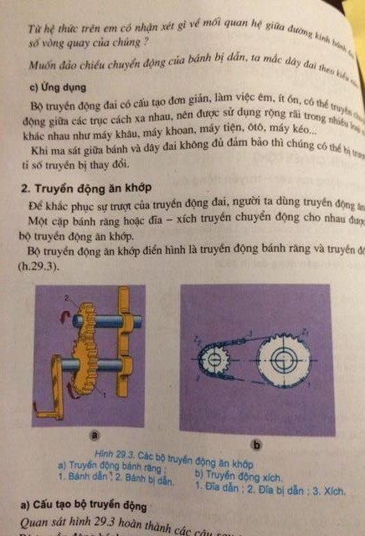
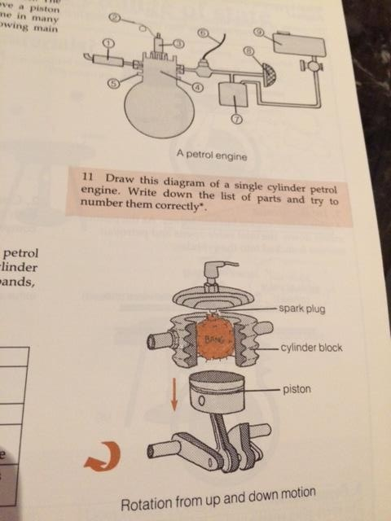
So sánh sách giáo khoa
Sách giáo khoa môn Công nghệ của Việt Nam và Vương quốc Anh trông khá giống nhau

Slide 9
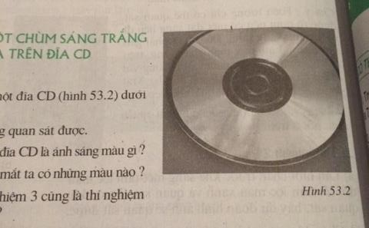
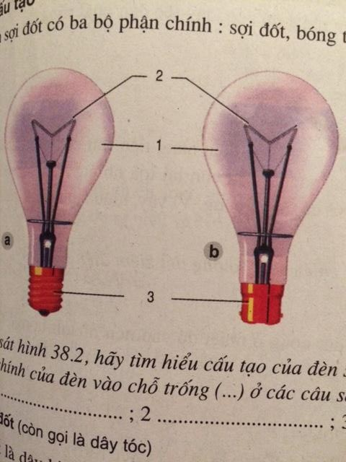
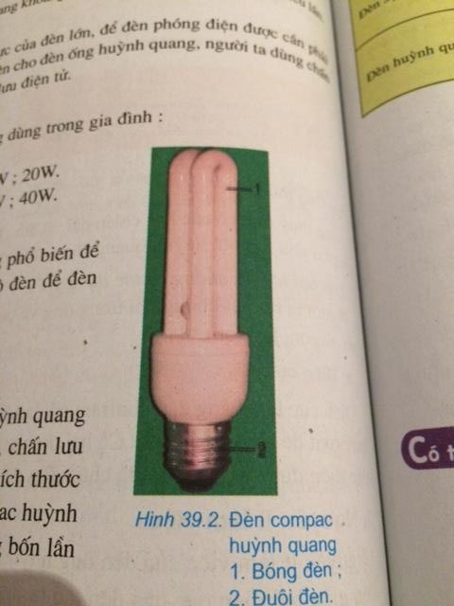
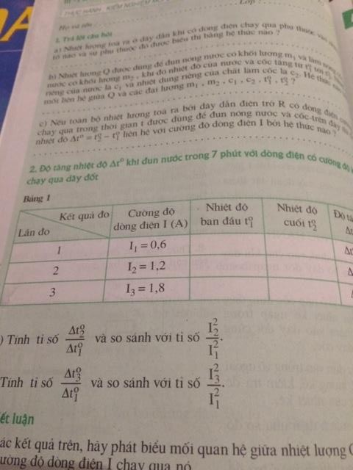
So sánh sách giáo khoa
Chúng tôi đã nhìn thấy một số phần giống với các hoạt động chúng tôi đã làm ngày hôm qua: Sử dụng năng lượng so với việc tiết kiệm năng lượng

Slide 10
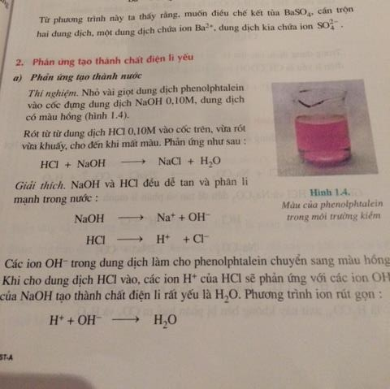
So sánh sách giáo khoa
Chúng tôi đã nhìn thấy một số phần giống với các hoạt động chúng tôi đã làm ngày hôm qua: Thí nghiệm sử dụng các hóa chất gia dụng

Slide 11
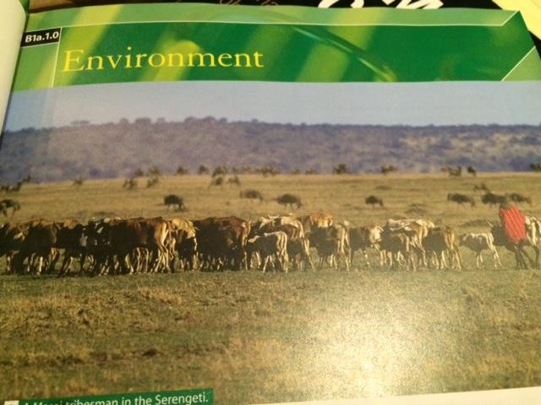
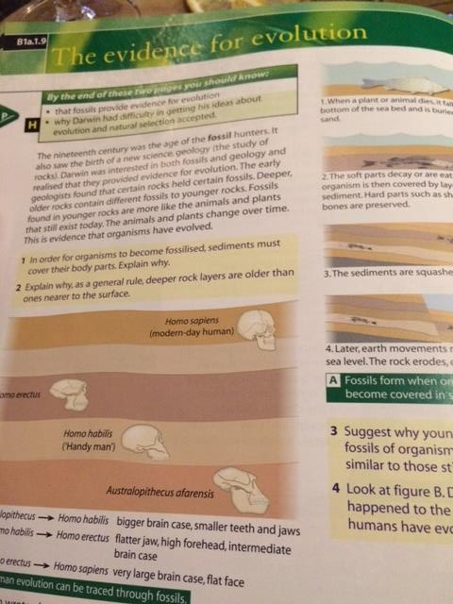
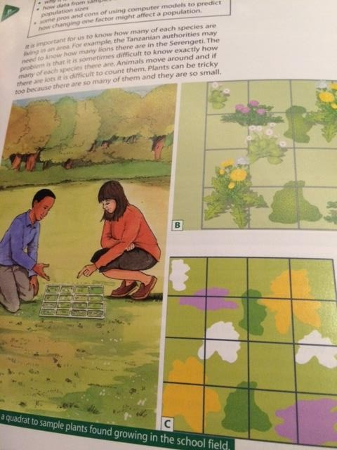
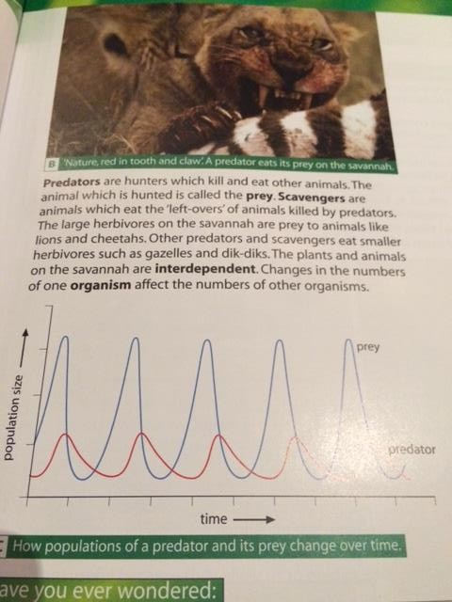
Một số sách giáo khoa của chúng tôi được sắp xếp theo chủ đề nhưng liên kết nhiều môn học

Slide 12
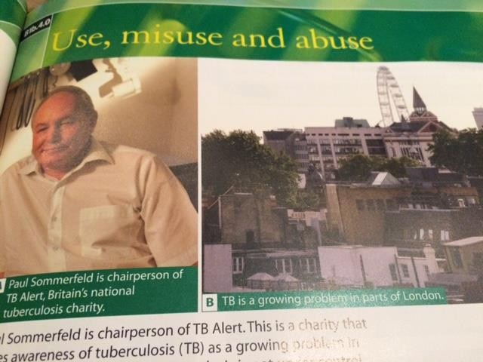
Một số sách giáo khoa của chúng tôi được sắp xếp theo chủ đề nhưng liên kết nhiều môn học

Slide 13
Sự khác biệt nằm ở chỗ cách sử dụng sách giáo khoa tại Vương quốc Anh:
Một số trường không có sách giáo khoa, chúng tôi được lựa chọn những cuốn sách mà chúng tôi muốn dùng
Chúng tôi có nhiều nguồn tài liệu miễn phí
  Học viện Hóa học Hoàng gia: www.rsc.org/learn- chemistry/resource/listing?fcategory=all&filter=all&fAudien ce=AUD00000001&reference=teachers
  Viện Vật lý: www.iop.org/education/teacher/resources/
Chúng tôi sử dụng sách giáo khoa để tìm thông tin nhằm giải quyết vấn đề
Chúng tôi vẫn dạy bao trùm hết các kiến thức trong sách giáo khoa nhưng lựa chọn thứ tự kiến thức được giảng dạy

Slide 14
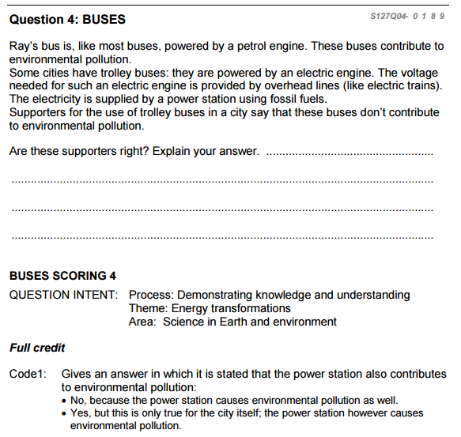
Câu hỏi PISA

Slide 15
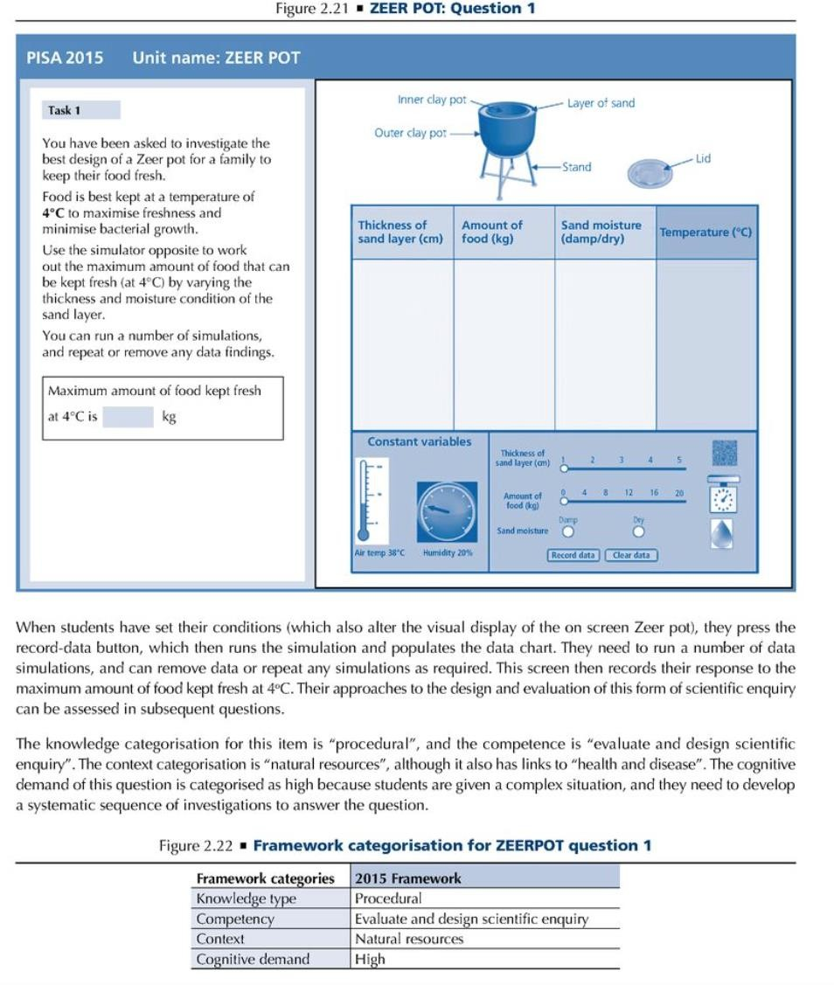
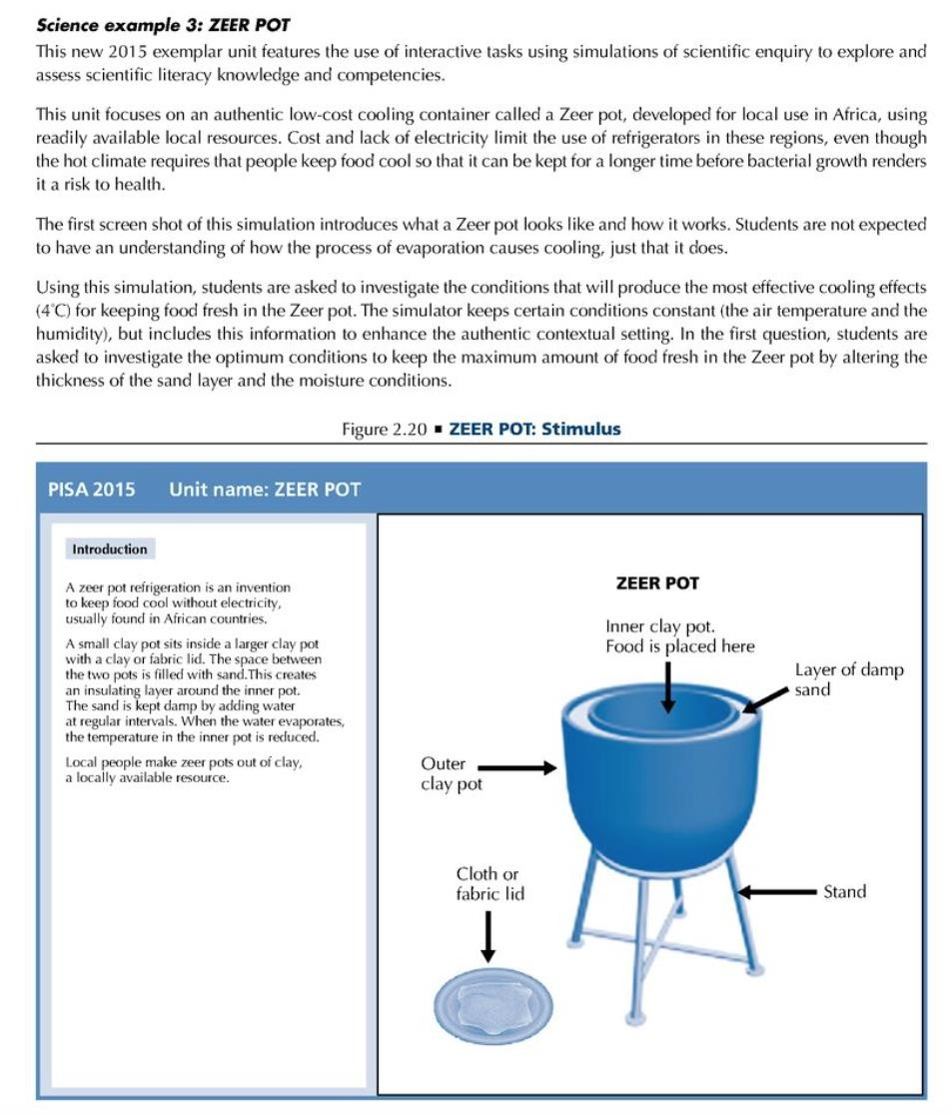

Slide 16
Cách thức tổ chức vấn đề STEM trong chương trình học
1) Vấn đề STEM trong một môn học (ví dụ: chất lượng nước)
Đặt vấn
đề
Thiết kế phương pháp
Thu thập bằng chứng
Đưa ra
kết luận

Slide 17
Cách thức tổ chức vấn đề STEM trong chương trình học
2) Liên kết lỏng lẻo
(ví dụ: chất lượng nước)

Slide 18




Cách thức tổ chức vấn đề STEM trong chương trình học
3) Liên kết liên môn từ đầu tới cuối (ví dụ: chất lượng nước)

Slide 19
Cách thức tổ chức vấn đề STEM trong chương trình học
4) Các phần liên môn song song nhau (ví dụ: chất lượng nước)

Slide 20





Cách thức tổ chức vấn đề STEM trong chương trình học
5) Các môn học được điều phối với nhau (ví dụ: chất lượng nước)

Slide 21
Cách thức tổ chức vấn đề STEM trong chương trình học
6) Liên kết – tất cả các môn học được tất cả giáo viên giảng dậy (ví dụ: chất lượng nước)

Slide 22
Mục đích
Xây dựng tầm nhìn chung và rõ ràng về các phương pháp
giáo dục theo định hướng STEM
Phát triển 3 kỹ năng giảng dạy cơ bản của STEM:
  Xác định các vấn đề STEM
  Triển khai các cách tiếp cận phù hợp để khảo sát
  Phân tích và đánh giá bằng chứng
Xây dựng kế hoạch thực tế và hợp lý cho việc triển khai cách tiếp cận này cho toàn trường, bao gồm các kênh truyền thông

Slide 23
Phát triển các dự án STEM
Bắt đầu lập kế hoạch cho dự án STEM của anh/ chị. Hãy cân nhắc:
  Làm cho dự án thú vị và chân thực
  Phương pháp giảng dạy tốt nhất
  Nguồn lực
  Đánh giá
  Độ an toàn
  Liên môn
  Liên kết ngoài trường học
  Sách giáo khoa sẽ được điều chỉnh thế nào để hỗ
trợ việc triển khai dự án này

Slide 24
Mục đích
Xây dựng tầm nhìn chung và rõ ràng về các phương pháp
giáo dục theo định hướng STEM
Phát triển 3 kỹ năng giảng dạy cơ bản của STEM:
  Xác định các vấn đề STEM
  Triển khai các cách tiếp cận phù hợp để khảo sát
  Phân tích và đánh giá bằng chứng
Xây dựng kế hoạch thực tế và hợp lý cho việc triển khai cách tiếp cận này cho toàn trường, bao gồm các kênh truyền thông

Slide 25
Chúng ta cần phát triển mảng nào với vai trò là giáo viên
Giáo viên | Thế mạnh | Điểm yếu
Trường học/ Học sinh | Cơ hội | Nguy cơ

